Slide 1
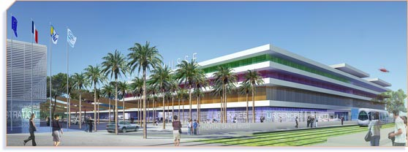
Microcarcinome de la thyroïde
et chirurgie
Drs A. BIZEAU, M. BECHARA, J. BARBUT, C. BORY, B. GUELFUCCI
Service d’orl et de chirurgie cervico- et maxillo-faciale
Hôpital Sainte Musse - Toulon

Slide 2
Les situations:
1. Cytoponction suspecte de carcinome sur nodule de la thyroïde < 1 cm
2. Adénopathie cervicale prévalente (ou métastase)
3. Dans le cadre dune surveillance active,
- modification taille d’un microcarcinome
(non traité ou préalablement traité par une solution alternative à la chirurgie)
- et/ou apparition d’adénopathie
4. Découverte fortuite d’un microcarcinome après chirurgie thyroïdienne pour un autre motif

Slide 3
Jusqu’aux années 2000 on se pose pas trop de questions -> thyroidectomie totale
Changement de paradigme
Une chirurgie est-elle indiquée ?
1
2
Si une chirurgie est décidée, quel type de chirurgie ?

Slide 4
Jusqu’aux années 2000 on se pose pas trop de questions -> thyroidectomie totale
Changement de paradigme
Une chirurgie est-elle indiquée ?
Faut-il ?
Est-elle préférable ?
Peut-on l’éviter ?
1
2
3
/ doit-on l’éviter?
Si une chirurgie est décidée, quel type de chirurgie ?
Lobectomie ? Thyroïdectomie totale ? Totalisation ?
Curage ganglionnaire central ?
Quels critères pour décider ?

Slide 5
3
Quels critères pour décider ?
1. Contexte
2. Clinique
3. Échographie
4. Cytologie
5. Biologie moléculaire
6. Existence de métastases à distance d’emblée
-> Niveau d’agressivité, de risque de récidive si traitement de préservation de la fonction thyroïdienne, et l’indication d’une IRAthérapie adjuvante

Slide 6
Une chirurgie est-elle indiquée ?
Faut-il ?
Est-elle préférable ?
Peut-on l’éviter ?
1
/doit-on l’éviter?

Slide 7
Contexte
Clinique
Echographie nodule
ganglion
M à distance
ATCD RTE cou, familial CDT
PR, adp prévalente
Multifocal> 1 cm, bilat, ETE
cN1
(+)
chirurgie
RTE: Radiothérapie Externe
CDT: Carcinome Différencié de la Thyroïde
PR: Paralysie Récurrentielle
adp: adénopathie
ETE: Extra Thyroid Extension

Slide 8
Contexte
Clinique
Echographie nodule
ganglion
M à distance
< 40 ans
> 5 mm
ATCD RTE cou, familial CDT
PR, adp prévalente
Multifocal> 1 cm, bilat, ETE
cN1
(+)
?
chirurgie
RTE: Radiothérapie Externe
CDT: Carcinome Différencié de la Thyroïde
PR: Paralysie Récurrentielle
Adp: adenopathie
ETE: Extra Thyroid Extension

Slide 9
Contexte
Clinique
Echographie nodule
adhérence /protrusion trachée – trajet NLI
ganglion
M à distance
< 40 ans
> 5 mm
(+)
ATCD RTE cou, familial CDT
PR, adp prévalente
Multifocal> 1 cm, bilat, ETE
cN1
(+)
chirurgie
RTE: Radiothérapie Externe
CDT: Carcinome Différencié de la Thyroïde
PR: Paralysie Récurrentielle
ETE: Extra Thyroid Extension

Slide 10
Contexte
Clinique
Echographie nodule
adhérence /protrusion trachée – trajet NLI
ganglion
Cytologie
M à distance
< 40 ans
> 5 mm
(+)
défavorable
ATCD RTE cou, familial CDT
PR, adp prévalente
multifocal, ETE
cN1
(+)
cellules hautes, variant sclérosant diffus, cellules cylindriques (columnar cell)
chirurgie
Chirurgie préférable

Slide 11
Contexte
Clinique
Echographie nodule
adhérence /protrusion trachée – trajet NLI
ganglion
Cytologie
Caractère moléculaire (BRAF, TERT, TP53)
< 40 ans
> 5 mm
(+)
défavorable
(+)
ATCD RTE cou, familial CDT
PR, adp prévalente
multifocal, ETE
cN1
(+)
cellules hautes, variant sclérosant diffus, cellules cylindriques (columnar cell)
M à distance
chirurgie
Chirurgie préférable

Slide 12
Contexte
Clinique
Echographie nodule
Adhérence /protrusion trachée – trajet NLI
ganglion
Cytologie
Caractère moléculaire (BRAF, TERT, TP53)
< 40 ans
> 5 mm
(+)
défavorable ⁽¹⁾
(+)
ATCD RTE cou, familial CDT
PR, adp prévalente
multifocal, ETE
cN1
(+)
M à distance
surveillance armée
chirurgie
si > 50% volume
> 3 mm en 1 an
adp
(1) cellules hautes, variant sclérosant diffus, columnar cell

Slide 13
Contexte
Clinique
Echographie nodule
Adhérence /protrusion trachée – trajet NLI
ganglion
Cytologie
Caractère moléculaire (BRAF, TERT, TP53)
> 40 ans
unique
(-)
cN0
favorable
(-)
< 40 ans
> 5 mm
(+)
défavorable ⁽¹⁾
(+)
ATCD RTE cou, familial CDT
PR, adp prévalente
multifocal, ETE
cN1
(+)
M à distance
surveillance armée
chirurgie
Peut-on/doit-on l’éviter?
si > 50% volume
> 3 mm en 1 an
adp
(1) cellules hautes, variant sclérosant diffus, columnar cell

Slide 14
Contexte
Clinique
Echographie nodule
Adhérence /protrusion trachée – trajet NLI
ganglion
Cytologie
Caractère moléculaire (BRAF, TERT, TP53)
> 40 ans
unique
(-)
cN0
favorable
(-)
< 40 ans
> 5 mm
(+)
défavorable ⁽¹⁾
(+)
ATCD RTE cou, familial CDT
PR, adp prévalente
multifocal, ETE
cN1
(+)
M à distance
thermoablation
échoguidée
surveillance armée
chirurgie
Écho / 6 mois 2 ans
Peut-on/doit-on l’éviter?
Comorbidités -> CI AG, anticoagulant ...
Réticence à la chirurgie
Impossibilité de conduire une surveillance active
Ne supporte pas qu’on n’ait pas « enlevé » le cancer
Ne souhaite plus de ponction
Coût financier personnel à supporter
si > 50% volume
> 3 mm en 1 an
adp
(1) cellules hautes, variant sclérosant diffus, columnar cell

Slide 15
Quelle chirurgie ?
Le choix dépend du
2
- niveau de risque de récidive
- nécessité d’une irathérapie adjuvante
- lobectomie vs thyroïdectomie totale
- curage ganglionnaire

Slide 16
Quelle chirurgie ?
Le choix dépend du
2
- niveau de risque de récidive
- nécessité d’une irathérapie
- lobectomie vs thyroïdectomie totale

Slide 17
Contexte
Clinique
Echographie nodule
Adhérence /protrusion trachée – trajet NLI
ganglion
Cytologie
Caractère moléculaire (BRAF, TERT, TP53)
ATCD RTE cou, familial CDT
PR, adp prévalente
Multifocal >1 cm, bilat, ETE
cN1
(+)
M à distance
surveillance armée
chirurgie
Thyroidectomie totale
si > 50% volume
> 3 mm en 1 an
adp
IRAthérapie

Slide 18
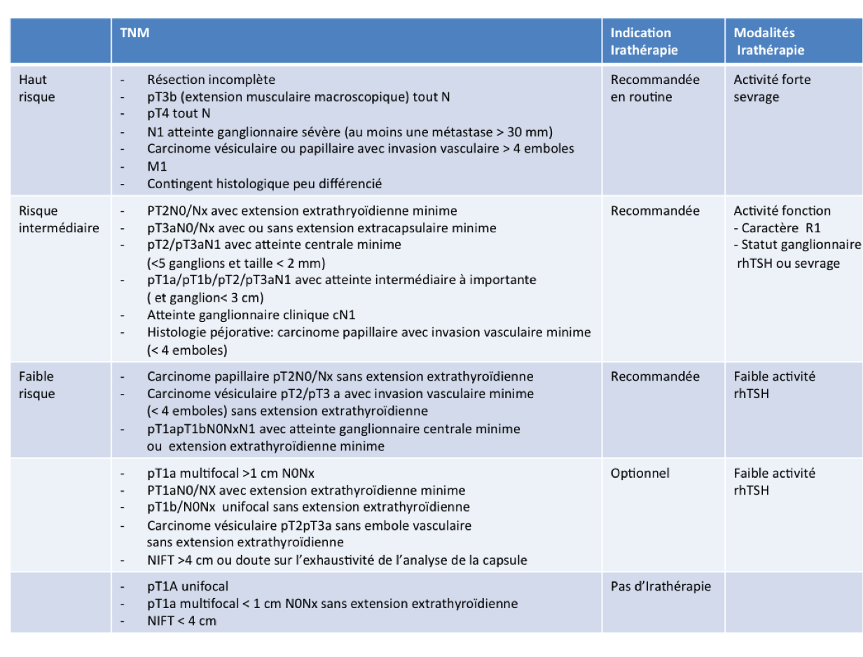
Traitement par iode 131 des cancers thyroïdiens différenciés : recommandations 2017 des sociétés françaises SFMN/SFE/SFP/SFBC/AFCE/SFORL
Endocrine Surgery and Head and Neck Surgery
Slimane Zerdoud, Anne-Laure Giraudet, Sophie Leboulleux, Laurence Leenhardt, Stéphane Bardet, Jérôme Clerc, MarieElisabeth Toubert, Abir Al Ghuzlan, Pierre-Jean Lamy, Claire Bournaud, Isabelle Keller, Frédéric Sebag, Renaud Garrel, Eric Mirallié, Lionel Groussin, Elif Hindie, David Taïeb

Slide 19
Contexte
Clinique
Echographie nodule
Adhérence /protrusion trachée – trajet NLI
ganglion
Cytologie
Caractère moléculaire (BRAF, TERT, TP53)
ATCD RTE cou, familial CDT
PR
multifocal, ETE
cN1
(+)
?
M à distance
chirurgie
½ thyroidectomie ou chir partielle
Thyroidectomie totale
IRAthérapie

Slide 20
Rationnel pour une lobectomie vs thyroïdectomie totale
Systematic review and meta-analysis, 17 studies 1416 patients undergoing HT and 2411 patients undergoing TT.
Contralateral lobe malignant neoplasm recurrence was 2.3% in the HT group, no such events in the TT group.
HT was associated with a higher overall recurrence rate (3.8% vs 1.0%) (weighted RR, 2.6; 95% CI, 1.3-5.4),
but there was no difference in recurrence in the thyroid bed or neck.
Patients undergoing HT had significantly lower risk compared with patients undergoing TT :
- temporary vocal fold paralysis (3.3% vs 4.5%) (weighted RR, 0.4; 95% CI, 0.2-0.7),
- temporary hypoparathyroidism (2.2% vs 21.3%) (weighted RR, 0.1; 95% CI, 0.0-0.4),
- permanent hypoparathyroidism (0% vs 1.8%) (weighted RR, 0.2; 95% CI, 0.0-0.8).
HT: HemiThyroidectomy
TT: Total thyroidectomy
Hsiao V, Light TJ, Adil AA, Tao M, Chiu AS, Hitchcock M, et al. Complication Rates of Total Thyroidectomy vs Hemithyroidectomy for Treatment of Papillary Thyroid Microcarcinoma: A Systematic Review and Meta-analysis. JAMA Otolaryngol Head Neck Surg. 5 mai 2022;

Slide 22
Contexte
Clinique
Echographie nodule
Adhérence /protrusion trachée – trajet NLI
ganglion
Cytologie
Caractère moléculaire (BRAF, TERT, TP53)
> 40 ans
unique
(-)
cN0
favorable
(-)
< 40 ans
> 5 mm
(+)
cN0
défavorable ⁽¹⁾
(+)
ATCD RTE cou, familial CDT
PR
multifocal, ETE
cN1
(+)
M à distance
thermoablation
échoguidée
surveillance armée
chirurgie
Écho / 6 mois 2 ans
½ thyroidectomie ou chir partielle
Thyroidectomie totale
si > 50% volume
> 3 mm en 1 an
adp
IRAthérapie
(1) cellules hautes, variant sclérosant diffus, columnar cell

Slide 23
Quelle chirurgie ?
Le choix dépend du
2
- niveau de risque de récidive
- nécessité d’une irathérapie
- lobectomie vs thyroïdectomie totale
- curage ganglionnaire central ?
Compromis entre le risque chirurgical / meilleure évaluation du risque de récidive
-> traitement adjuvant I*: oui/non ? et ses modalités: activité forte avec ou sans sevrage

Slide 24
Contexte
Clinique
Echographie nodule
Adhérence /protrusion trachée – trajet NLI
ganglion
Cytologie
Caractère moléculaire (BRAF, TERT, TP53)
ATCD RTE cou, familial CDT
PR, adp prévalente
multifocal, ETE
cN1
(+)
M à distance
surveillance armée
chirurgie
Thyroidectomie totale
+ curage MR
+- curage JC homolatéral au MCP
adp
IRAthérapie

Slide 25
Contexte
Clinique
Echographie nodule
Adhérence /protrusion trachée – trajet NLI
ganglion
Cytologie
Caractère moléculaire (BRAF, TERT, TP53)
> 40 ans
unique
(-)
cN0
favorable
(-)
< 40 ans
PR
> 5 mm
(+)
cN0
défavorable (1)
(+)
ATCD RTE cou, familial CDT
PR, adp prévalente
multifocal, ETE
cN1
(+)
M à distance
thermoablation
échoguidée
surveillance armée
chirurgie
Écho / 6 mois 2 ans
½ thyroidectomie ou chir partielle
+- curage MR ???
Thyroidectomie totale
+ curage MR
+- curage JC homolatéral au MCP
si > 50% volume
> 3 mm en 1 an
adp
IRAthérapie
(1) Cellules hautes, variant sclérosant diffus, columnar cell

Slide 26
risk assessment system for predicting CLNM in PTMC
CLNM: Central Lymph Node Metastasis
PTMC: Papillary Thyroid MicroCarcinoma
score
≤5
6–8
≥9
risk classification CLNM (+)
low 3.1%
medium 41.9%
High 65.8%
Front Endocrinol (Lausanne) . 2022 Mar 10;13:843573.
The Application Value of the Central Lymph Node Metastasis Risk Assessment Model in Papillary Thyroid Microcarcinoma of Stage cN0: A Study of 828 Patients
Jinqiu Wang ¹, Xianneng Sheng ¹, Yongping Dai ¹, Jiabo Zhang ¹, Lihua Song ², Yu Guo ¹

Slide 27
Contexte
Clinique
Echographie nodule
Adhérence /protrusion trachée – trajet NLI
ganglion
Cytologie
Caractère moléculaire (BRAF, TERT, TP53)
> 40 ans
unique
(-)
cN0
favorable
(-)
< 40 ans
PR
> 5 mm
(+)
cN0
défavorable (1)
(+)
ATCD RTE cou, familial CDT
PR
multifocal, ETE
cN1
(+)
M à distance
thermoablation
échoguidée
surveillance armée
chirurgie
Écho / 6 mois 2 ans
½ thyroidectomie ou chir partielle
+- curage MR
Thyroidectomie totale
+ curage MR
+- curage JC homolatéral au MCP
analyse différée
découverte fortuite MPTC après lobectomie
si > 50% volume
> 3 mm en 1 an
adp
critères favorables ?
MPTC: MicroPapillaryThyroid Carcinoma
IRAthérapie
(1) cellules hautes, variant sclérosant diffus, columnar cell

Slide 29
Contexte
Clinique
Echographie nodule
Adhérence /protrusion trachée – trajet NLI
ganglion
Cytologie
Caractère moléculaire (BRAF, TERT, TP53)
> 40 ans
unique
(-)
cN0
favorable
(-)
< 40 ans
PR
> 5 mm
(+)
cN0
défavorable (1)
(+)
ATCD RTE cou, familial CDT
PR
multifocal, ETE
cN1
(+)
M à distance
thermoablation
échoguidée
surveillance armée
chirurgie
Écho / 6 mois 2 ans
½ thyroidectomie ou chir partielle
+- curage MR
Thyroidectomie totale
+ curage MR
+- curage JC homolatéral au MCP
analyse différée
découverte fortuite MPTC après lobectomie
si > 50% volume
> 3 mm en 1 an
adp
critères favorables
MPTC: MicroPapillaryThyroid Carcinoma
+- Surveillance
+- Levothyrox
IRAthérapie
(1) Cellules hautes, variant sclérosant diffus, columnar cell

Slide 30
Surveillance ? Levothyrox post-opératoire ?
Postoperative US surveillance at 1-or 2-year intervals may be unnecessary because of the very low recurrence rate in PTMC (1)
Recurrence showed no difference between the group with and without levothyroxine supplementation (2)
1. Baek HJ, Kim DW, Lee CY, Huh JY, Sung JY, Choi YJ. Analysis of postoperative ultrasonography surveillance after hemithyroidectomy in patients with papillary thyroid microcarcinoma: a multicenter study . Endocr Pract. juill 2017;23(7):794‑802.
2. Kim SY, Kim HJ, Kim SM, Chang H, Lee YS, Chang HS, et al. Thyroid Hormone Supplementation Therapy for Differentiated Thyroid Cancer After Lobectomy: 5 Years of Follow-Up. Front Endocrinol (Lausanne). 2020;11:520.

Slide 31
Contexte
Clinique
Echographie nodule
Adhérence /protrusion trachée – trajet NLI
ganglion
Cytologie
Caractère moléculaire (BRAF, TERT, TP53)
> 40 ans
unique
(-)
cN0
favorable
(-)
< 40 ans
PR
> 5 mm
(+)
cN0
défavorable (1)
(+)
ATCD RTE cou, familial CDT
PR
multifocal, ETE
cN1
(+)
M à distance
thermoablation
échoguidée
surveillance armée
chirurgie
Écho / 6 mois 2 ans
½ thyroidectomie ou chir partielle
+- curage MR
Thyroidectomie totale
+ curage MR
+- curage JC homolatéral au MCP
analyse différée
découverte fortuite MPTC après lobectomie
si > 50% volume
> 3 mm en 1 an
adp
critères favorables
critères défavorables ?
2^{ième} temps chirurgical ?
Surveillance
Levothyrox ?
IRAthérapie
(1) Cellules hautes, variant sclérosant diffus, columnar cell

Slide 34
Contexte
Clinique
Echographie nodule
Adhérence /protrusion trachée – trajet NLI
ganglion
Cytologie
Caractère moléculaire (BRAF, TERT, TP53)
> 40 ans
unique
(-)
cN0
favorable
(-)
< 40 ans
PR
> 5 mm
(+)
cN0
défavorable (1)
(+)
ATCD RTE cou, familial CDT
PR
multifocal, ETE
cN1
(+)
M à distance
thermoablation
échoguidée
surveillance armée
chirurgie
Écho / 6 mois 2 ans
½ thyroidectomie ou chir partielle
+- curage MR
Thyroidectomie totale
+ curage MR
+- curage JC homolatéral au MCP
analyse différée
découverte fortuite MPTC après lobectomie
si > 50% volume
> 3 mm en 1 an
adp
critères favorables
critères défavorables
Totalisation +- curage MR controlatéral
Surveillance
Levothyrox ?
IRAthérapie
(1) Cellules hautes, variant sclérosant diffus, columnar cell

Slide 35
Microcarcinome de la thyroïde
et chirurgie
Drs A. BIZEAU, M. BECHARA, J. BARBUT, C. BORY, B. GUELFUCCI
Service d’orl et de chirurgie cervico- et maxillo-faciale
Hôpital Sainte Musse - Toulon

Slide 36
FIN

Slide 40
Contexte
Clinique
Echographie nodule
Adhérence /protrusion trachée – trajet NLI
ganglion
Cytologie
Caractère moléculaire (BRAF, TERT, TP53)
> 40 ans
unique
(-)
cN0
favorable
(-)
< 40 ans
PR
> 5 mm
(+)
cN0
défavorable (1)
(+)
ATCD RTE cou, familial CDT
PR
multifocal, ETE
cN1
(+)
M à distance
thermoablation
échoguidée
surveillance armée
chirurgie
Écho / 6 mois 2 ans
½ thyroidectomie ou chir partielle
+- curage MR
Thyroidectomie totale
+ curage MR
+- curage JC homolatéral au MCP
analyse différée
découverte fortuite MPTC après lobectomie
si > 50% volume
> 3 mm en 1 an
adp
critères favorables
critères défavorables
Totalisation + curage MR
Surveillance
Levothyrox ?
IRAthérapie
(1) Cellules hautes, variant sclérosant diffus, columnar cell

Slide 42
La chirurgie : déjà, qu’apporte la chirurgie (y compris en termes de tranquillité d’esprit du patient et/ou du clinicien : il faut en parler) – surtout : pourquoi (pas) une lobo-isthmectomie, pourquoi (pas) une thyroidectomie totale ? Alain, il faut vraiment que tu formules explicitement ce qui te fait pencher vers une décision plutôt qu’une autre en tant que chirurgien…ET Susciter dans la salle pourquoi les cliniciens préféreraient l’une à l’autre alors que, personnellement, je suis plutôt convaincu que c’est du cas par cas

